Slide 1
放射能から子どもを守りたい りんごほっぺの会 プロデュース プチ勉強会 Vol.3
IAEA・ ICRP・ ECRR
って何だっけ？

Slide 2
IAEA
International Atomic Energy Agency
国際原子力機関

Slide 3
1953年アイゼンハワー米大統領
国連総会で
「原子力の平和利用
（Atoms for Peace）」
と題する演説を行い、原子力の平和利用とそのための国際管理機構の設置を提案

Slide 4
＜IAEAの成り立ち＞
1955年からIAEA憲章の草案作りが始まる。
1956年に草案採択。
1957年にIAEA憲章が発効し、IAEAが発足。
現在加盟国は145か国（2008年9月現在）、年1回ウィーンで開催。

Slide 5
IAEAの目的
平和利用の促進と軍事利用への転用の防止
IAEAの目的は、原子力が平和的に利用されることを促進するとともに、軍事的利用に転用されることを防ぐことです。そのために、技術協力や情報交換、科学者や専門家の訓練等を行うほか、「保障措置」と呼ばれる活動を行っています。

Slide 6
核開発にあたって、軍事的利用を防ぐための「保障措置」
「保障措置」とは、原子力の利用にあたってウランやプルトニウムのような核物質等が軍事的に利用されないことを確保するための措置のことです。
その活動の主なものとして、核物質の「計量管理」、査察官が核物質を保有している施設に立ち入って調査する「査察」、核物質への接近等を防止するため、核物質が貯蔵された容器の蓋などに封印を付けて核物質を物理的に封じ込める「封じ込め」、およびビデオカメラやモニターなどを使って行う「監視」です。これらの活動は、加盟国が自ら申告する核物質やその関連施設を対象として行われます。

Slide 7
IAEAは核兵器不拡散条約（NPT）による核不拡散体制にとって不可欠な存在
核不拡散体制の中核を担っているのがNPTです。この条約は、米、英、仏、中、露を核兵器国として定め、締約国が核軍縮交渉を誠実に行う義務を定める一方、この5か国以外の国を非核兵器国とし、非核兵器国が核兵器を持つことを禁じています。同時に、非核兵器国にIAEAとの間で包括的保障措置協定を結ぶことを義務づけています。こうして、非核兵器国は、IAEAに対し自国の原子力活動に関する申告を行い、IAEAは申告に基づいて核物質が軍事的利用をしていないかどうかを確認して、核の不拡散体制が維持される仕組みとなっています。

Slide 8
2005年10月、IAEAは「原子力が軍事目的に利用されることを防止し、平和的目的の原子力利用が可能な限り安全な方法により実施されることを確保するための努力」並びに「軍縮のための努力が膠着状態にある中、また、核兵器が国家やテロリストに拡散する危険が存在し、かつ原子力が益々重要な役割を担っている状況下、IAEAの業務は計り知れないほどの重要性を有する」としてIAEAおよび同エルバラダイ事務局長にノーベル平和賞が授与されました。

Slide 9
ICRP
International Commission on Radiological Protection、ICRP
国際放射線防護委員会

Slide 10
今回の福島での事故に当たり、日本の原子力安全委員会は、ICRPの定める緊急時被ばく状況の国際的な目安の中から、最も厳しい(安全寄りの)数値＝年間20ミリシーベルトを基準に選び、政府はそれに従って避難等の対策を決定した。

Slide 11
放射線から人を守る基準～国際放射線防護委員会（ICRP)の防護体系 平成23年4月27日
（首相官邸HPより）

Slide 12
ICRPの勧告の多くは
IAEAで基準化され、
世界各国の放射性物質の安全な取り扱いや原子力施設の安全な設計・運転などの規制に反映されている。

Slide 13
日本も、
ICRPの基準を採用

Slide 14
ICRPは、
放射線から人や環境を守る仕組みを、専門家の立場で勧告する
国際学術組織
ICRPは、人が受ける放射線（被ばく）を、
１.計画的に管理できる平常時（→計画被ばく状況）
２.事故や核テロなどの非常事態
（→緊急時被ばく状況）
３.事故後の回復や復旧の時期等（→現存被ばく状況）
の３つの状況に分けて、防護の基準を定めている。

Slide 15
ICRPの設立の経緯

Slide 16
沿革 1895年 X線の発見 1924年 第一回「国際放射線医学会議 ICR」開催、「国際放射線単位および測定委員会 ICRU」設立 1928年 第二回「ICR」開催、「国際X線およびラジウム防護委員会 IXRPC」設立 1950年 第六回「ICR」開催、現在の名称ICRPに変更。許容線量の値を改定

Slide 17
ICRPの公式な前身はIXRPC国際X 線ラジウム防護委員会と主張している
しかし、事実上の前身はNCRP（合衆国国家放射線防護審議会）
ICRPとNCRPの第一および第二委員会の議長は同一人物であり、ICRP発足に尽力したのはNCRP議長。
"国際"と冠することで、「放射線のリスク係数に関してのある独立した国際的な合意があることを誇示するためでもあっただろう。」

Slide 18
IXRPCからICRPに再構築された際に、放射線医学、放射線遺伝学の専門家以外に原子力関係の専門家も委員に加わるようになり、ある限度の放射線被曝を正当化しようとする勢力の介入によって委員会の性格は変質していったとの指摘がある。

Slide 19
ICRPの前身ともいえるNCRP（合衆国国家放射線防護審議会）には、内部放射線リスクを検討していた委員会があった。 しかし、結局1951年にNCRPはこの委員会の審議をうち切ってしまった。

Slide 20
＜審議打ち切りの理由＞ 「内部被ばく源となる多種にわたる様々な放射性同位体がもたらす被ばく線量やリスクを決めるために容易に適用できる値と方法を見出すことが極めて難しい」とわかったから。
内部被ばくを単純には数式化できないため、考慮しないことにした。
「放射線リスクのブラックボックスが封印された瞬間」

Slide 21
ICRPに改組されてから、核実験や原子力利用を遂行するにあたり、一般人に対する基準が設けられ、1954年には暫定線量限度、1958年には線量限度が勧告で出され、許容線量でないことは強調されたが、一般人に対する基準が新たに設定されたことに対して、アルベルト・シュバイツァーは、誰が彼らに許容することを許したのか、と憤ったという。

Slide 22
ICRPの運営内容

Slide 23
・ＩＣＲＰは各国政府からの寄付で運営
・国連の機関でも何でもないイギリスの非営利団体（NPO)として公認の慈善団体
・科学事務局の所在地はカナダの
オタワ
非政府組織

Slide 24
・低線量被曝の基準を緩和した当時のＩＣ ＲＰの委員１７人のうち１３人が、各国の原発・核兵器関係者で原子力推進派
・助成金の拠出機関は、国際原子力機関や経済協力開発機構原子力機関などの原子力機関をはじめ、世界保健機構、国際放射線防護学会などの放射線防護に関する学会、各国内にある機関からなされている。

Slide 25
ICRPには本部組織はない。
世界各国で放射線関連の研究や業務に携わる約250人の専門家のネットワークで、専従はオタワに住むクレメント（ICRP科学事務局長）とその助手の2人だけ。
各国をクレメント氏が飛び回って調整にあたる。

Slide 26
放射線研究の歴史

Slide 27
放射線
1920年代にマリー・キュリーらによって発見
白血病で死去

Slide 28
1920年代に暗闇で時計の文字を光らせるためにラジウムが入ったペイント材を使って作業をしていた女性
ラジウムのついた筆先を
なめて作業をするように指示されていた

Slide 29
内部被曝が外部被曝よりも危険であることが
わかった最初の事件

Slide 30
1920～1930年代
どれだけの放射線量で皮膚に発疹が起きるかという点から放射線量を見積もる試みが行われ始めた。

Slide 31
ガンには不対応
皮膚に赤みを出させる放射線量に基づいて被曝限度量が決められた

Slide 32
＜ICRPの沿革＞ 1895年 X線の発見 1924年 第一回「国際放射線医学会議 ICR」開催、「国際放射線単位および測定委員会 ICRU」設立 1928年 第二回「ICR」開催、「国際X線およびラジウム防護委員会 IXRPC」設立 1950年 第六回「ICR」開催、現在の名称ICRPに変更。許容線量の値を改定
1938年
核分裂の発見

Slide 33
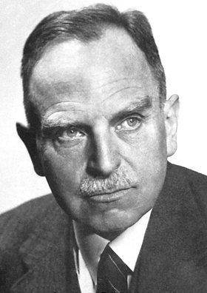
オットー・ハーン
1938年 世界で最初に「核分裂」を発見し、1944年にノーベル化学賞を受賞した（当時65歳）。
核の恐怖を熟知するゆえ、核の安易な使用には反対する立場をとっていた

Slide 34
X線の発見
科学 放射線
核分裂の発見
物理学 原子力へ

Slide 35
1950年代
地球はアメリカ、ソ連、イギリス、フランスの核実験や水素実験によって莫大な量の放射性核種で汚染されてしまった。

Slide 36
同じ時期に、多くの医師がミルクを通じて特に子どもの骨に蓄積するストロンチウム90を危惧し始めた
この状況を世界保健機関（WHO）も危惧し始めた

Slide 37
原子力推進側はWHOの存在を脅威に感じる
1959年アメリカが力を持っていた国際連合は、放射線の生物学的影響という研究分野を、WHOから国際原子力機関IAEAに引き継ぐように取り決めた。

Slide 38
IAEAの監視下にある
WHOという構図
他にも

Slide 39
原子放射線による影響に関する国連科学委員会（UNSCEAR） 国際原子力機関（IAEA） 電離放射線の影響に関する委員会（BEIR） といった他の機関から独立した形を取っているものの、内実は委員が重複

Slide 40
「全ての機関が完全に内部でつながっており、ひとつのリスクモデル：ICRP のリスクモデルに頼り切っている。」
「リスクに関する声明の信頼性は、それら機関が他の機関を引用することによって、見せかけのうえに獲得されている」

Slide 41
1960年代
バスビー氏（ECRR）の研究仲間であるアーネスト・スターングラス博士を通じて核実験が子供の白血病を引き起こす事実を知った
アメリカのJ・F・ケネディー大統領

Slide 42
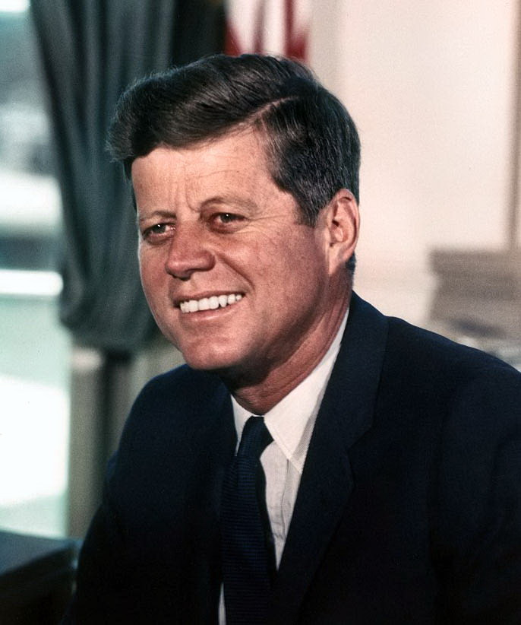

Slide 43
1963年8月
ソ連のフルシチョフ首相とともに部分的核実験禁止条約に調印
同年11月 遊説先のテキサス州ダラスで暗殺される

Slide 44
国防総省の関係者が反核のケネディーを暗殺？

Slide 45
チェルノブイリの事故後、健康被害を目の当たりにしてきた旧ソ連の科学者たちは、内部放射性核種の影響を予測するためのリスクモデルを打ち立てるべくECRRを設立する運動を起こした。

Slide 46
1997年 ブリュッセルで「グリーングループ」と呼ばれるEP（欧州議会）で、原子力産業が放射性廃棄物を間違った方法で処理している現状が議論された。
その結果、間違った放射性廃棄物の処理法を禁止するよう各国政府に訴え、ヨーロッパの多くの国でこの処理法を禁止する法律が
施行された。

Slide 47
会議において、ICRPの科学議長であったジャック・バレンタイン氏がリスクモデルについて講義し、間違いを指摘したところ彼は憤り、自分たちで委員会を作るように言い出した。

Slide 48
ICRPの間違ったリスクモデルに対抗するために、 1997年 ウクライナやベラルーシ、ロシアの科学者を中心に40人以上の科学者をメンバーとしたECRRを設立した。

Slide 49
ECRR
European Committee on Radiation Risk
欧州放射線リスク委員会
放射線リスクに関する欧州委員会
ヨーロッパ放射線リスク委員会

Slide 50
欧州放射線リスク委員会
European Committee on Radiation Risk
ベルギーに本部を置く市民団体である。欧州評議会及び欧州議会、国際連合、各国の政府等とは関係を持たない私的団体である。
放射性物質の健康問題に関連した活動を行っている。

Slide 51
ECRR の初代委員長はアリス・スチュアート ( Alice Stewart ) でしたが、胎児の診断にレントゲン写真を使わなくなったことは彼女の研究が発端となっている。
また、福島原発事故を受けて発表された ECRR の勧告書には、放射線の健康被害に関して重要な研究を提供し続けているロザリー・バーテル (Rosalie Bertell ) の名も記されている。二人ともノーベル賞より価値があるとも言われるライト・ライヴリフッド賞を受賞。

Slide 52
1997年ECRRの発足
2003年 放射線リスクに関するECRR勧告を発表
2009年５月6日
レスボス宣言発表

Slide 53
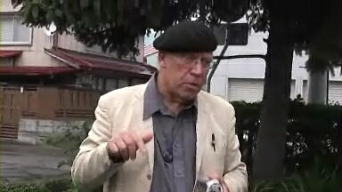
現委員長クリス・バズビーさん

Slide 54
ECRR自身は自身の科学的基礎は、
１．ヒトの疫学調査 ２．ヒト、動物、細胞についての数多くの研
究（恐らく分子生物学的研究） ３．細胞レベルの放射線と（細胞を構成す
る）分子との間の相互作用の性質に関す
る、物理化学及び生物学の知識
においていると主張している、これに対してICRPの科学的基礎は徹頭徹尾核物理学であり、ここに大きな違いがあると報告しました。

Slide 55
英国の水爆工場、再処理工場の所在地ウィンズケール（現セラフィールド）周辺に広がる白血病その他の被害、そしてチェルノブイリ惨事の影響についての研究で裏付けられると同時に、アブラム・ペトカウ ( Abram Petkau ) による（外部被曝とは異なる）低線量被曝のメカニズムの発見が根拠

Slide 56
ECRRのリスクモデルは
比較疫学に基づいている。
ICRPのリスクモデルはDNA発見以前の吸収線量という考え方に基づいている。

Slide 57
リスクモデルとは？ 放射線影響下評価モデル

Slide 58
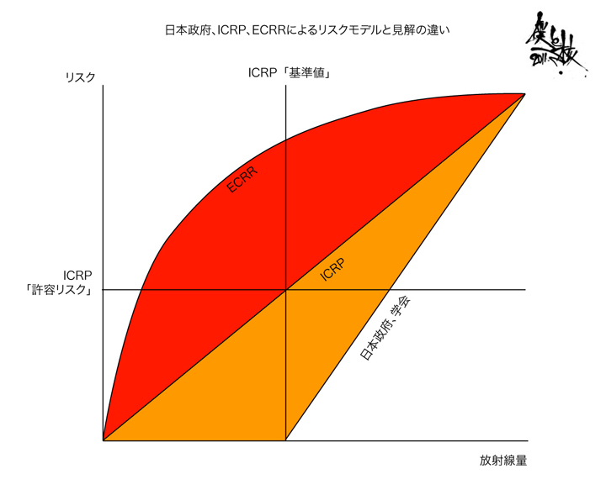

Slide 59
2種類の係数で算出していますが，ICRPとECRRの係数で出るSvは異なる単位ですので，単純に比較できません．
影響 | ICRPリスク(100,000μSvあたり) | ECRRリスク(100,000μSv ECRRあたり)
致死ガン | 0.5% | 1%
非致死ガン | 1% | 2%
遺伝的疾患 | 0.2% | 0.4%
心臓病 | 仮定されていない | 0.5%

Slide 61
ICRPは、身体を水の入った袋のように仮定し、それがある量のガンマ線を吸収するという考え方で被曝量を定義

Slide 62
しかし、現実はある一箇所にエネルギーが集中的に与えられるため、その部分の疾病（癌や心臓病など）の原因となっている。
ホット・パーティクル

Slide 65
全力疾走で草原を駆け抜ける場合は、一瞬だけ、高山植物を一回だけ踏み潰すだけですが、半径30cmの円の中で足踏みを長い間していたら、高山植物は死滅して二度と生えてこなくなってしまいます。 足踏みするときに、足を高く上げてドンドンと乱暴に踏みつけるよう(放射線のエネルギーが高い)にすれば、それこそ土が死んでしまうのです

Slide 66
ICRPのリスクモデルは呼吸や飲食によって体内に放射性核種が入る内部被曝はリスクモデルに考慮していない

Slide 67
DNA構造が発見される以前の物理学に基づいて作られたもの
現在のICRPの放射線リスクモデルは 「冷戦の秘密主義と統制体制の時期に、DNA が発見されるよりも以前に、 生きた細胞の放射線に対する生物的応答のほとんどが知られていなかった時期に、主として（軍当局に支援されていた）物理学者達によってつくられたものである。」

Slide 68
ICRPのリスクモデル
吸収線量という考え方に留意
これは、人体１kgが外部から受ける放射線量を基準にしている

Slide 69
吸収線量とは、線量を体全体で平均化させるアプローチ
「エネルギー（Jジュール）／
１単位の重量（kg）」と定義

Slide 70
平均化された量は極微量とみなされる
ICRPのリスクモデルはエネルギーを身体全体で平均化させるという考え方

Slide 71
つまり、放射線のエネルギーは、身体全体に均等に移行するという
間違った考え方に基づいている。
この考え方に加えて

Slide 72
1946年 広島の原爆後の調査
1947年 アメリカのトルーマン大統領の指示
アメリカの原子力委員会の資金広島と長崎に原爆障害調査
委員会（ABCC)を設立

Slide 73
原爆被爆者調査の研究対象グループ
1950年10月１日の国勢調査付帯調査で構成
原爆から5年が経過

Slide 74
原爆後5年以内になくなった人々が含まれていない不適切な調査
（この頃から、放射能の影響はないと見なされていた）

Slide 75
このABCCの調査が、現在放射線による健康被害を予測するのに採用されているICRPのリスクモデルを打ち立てるのに影響を与えた

Slide 76
ECRRは色々な放射線の
エネルギーの違いに着目し、
放射線荷重係数を加えている点でICRPと異なる。

Slide 78
X線やγ線、β線
１ミリSv＝１ミリグレイ
ICRPでさえも20倍
α線
１ミリSv＝２０ミリグレイ

Slide 79
ECRRの2010年の勧告から引用
表A1：いろいろな放射性同位体の線量係数。食べたり吸い込んだりした場合の低線量の内部被曝量の計算用。
同位体（形態） | 半減期 | h_{食}またはh_{吸} (Sv/Bq)
 |  | 胎児 | 0から1歳 | 1から14歳 | おとな
H-3 （水） | 12.3年 | 1.0×10⁻⁸ | 1.0×10⁻⁹ | 4.0×10⁻¹⁰ | 2.0×10⁻¹⁰
H-3 （炭水化物） | 12.3年 | 5.0×10⁻⁸ | 5.0×10⁻⁹ | 2.0×10⁻⁹ | 1.0×10⁻⁹
C-14 | 5.7×10⁺³年 | 1.5×10⁻⁷ | 1.5×10⁻⁸ | 5.8×10⁻⁹ | 2.9×10⁻⁹
S-35 （無機物） | 87.4日 | 5.0×10⁻⁹ | 5.0×10⁻¹⁰ | 2.0×10⁻¹⁰ | 1.0×10⁻¹⁰
S-35 （硫化窒素、硫化炭素など） | 87.4日 | 5.0×10⁻⁸ | 5.0×10⁻⁹ | 2.0×10⁻⁹ | 1.0×10⁻⁹
Co-60 | 5.27年 | 1.75×10⁻⁶ | 1.75×10⁻⁷ | 7.0×10⁻⁸ | 3.5×10⁻⁸
Sr-89 | 50.5日 | 1.3×10⁻⁶ | 1.3×10⁻⁷ | 5.2×10⁻⁸ | 2.6×10⁻⁸
Sr-90/Y-90 | 29.1年/2.67日 | 4.5×10⁻⁴ | 4.5×10⁻⁵ | 1.8×10⁻⁵ | 9.0×10⁻⁶
Zr-95/Nb-95 | 64.0日/35.0日 | 2.4×10⁻⁶ | 2.4×10⁻⁷ | 9.5×10⁻⁸ | 4.7×10⁻⁸
Mo-99 | 2.75日 | 1.5×10⁻⁷ | 1.5×10⁻⁸ | 6.0×10⁻⁹ | 3.0×10⁻⁹
Tc-99m | 6.02時 | 5.5×10⁻⁹ | 5.5×10⁻¹⁰ | 2.2×10⁻¹⁰ | 1.1×10⁻¹⁰
Tc-99 | 2.13×10⁺⁵年 | 1.6×10⁻⁷ | 1.6×10⁻⁸ | 6.4×10⁻⁹ | 3.2×10⁻⁹
Ru-106 | 1.01年 | 3.5×10⁻⁸ | 3.5×10⁻⁹ | 1.4×10⁻⁸ | 7.0×10⁻⁹
Ru-106 （ナノ粒子・マイクロ粒子のh_{吸}） | 1.01年 | 1.7×10⁻⁵ | 1.7×10⁻⁶ | 7.0×10⁻⁷ | 3.5×10⁻⁷
Te-132/ I-132 | 3.26日/2.3時 | 5.5×10⁻⁵ | 5.5×10⁻⁶ | 2.2×10⁻⁶ | 1.1×10⁻⁶
I-131 | 8.04日 | 5.5×10⁻⁶ | 5.5×10⁻⁷ | 2.2×10⁻⁷ | 1.1×10⁻⁷
Cs-134 | 2.06年 | 1.0×10⁻⁶ | 1.0×10⁻⁷ | 4.0×10⁻⁸ | 2.0×10⁻⁸
Cs-137 | 30.0年 | 3.2×10⁻⁶ | 3.2×10⁻⁷ | 1.3×10⁻⁷ | 6.5×10⁻⁸
Ba-140/La-140 | 12.7日/40時 | 3.9×10⁻⁵ | 3.9×10⁻⁶ | 1.6×10⁻⁶ | 7.8×10⁻⁷
Pb-210 | 22.3年 | 3.5×10⁻⁵ | 3.5×10⁻⁶ | 1.4×10⁻⁶ | 7.0×10⁻⁷
Bi-210 | 5.01日 | 6.5×10⁻⁸ | 6.5×10⁻⁹ | 2.6×10⁻⁹ | 1.3×10⁻⁹
Po-210 | 138日 | 6.0×10⁻⁵ | 6.0×10⁻⁶ | 2.4×10⁻⁶ | 1.2×10⁻⁶
Ra-226 h_{食} | 1.6×10⁺³年 | 1.4×10⁻⁴ | 1.4×10⁻⁵ | 5.6×10⁻⁶ | 2.8×10⁻⁶
U-238 h_{吸} | 4.5×10⁺⁹ | 2.5×10⁻² | 2.5×10⁻³ | 1.2×10⁻³ | 8.4×10⁻⁴
U-238 （ナノ粒子・マイクロ粒子のh_{吸}） | 4.5×10⁺⁹ | 2.5×10⁻¹ | 2.5×10⁻² | 1.2×10⁻² | 8.4×10⁻³
U-238 h_{食} | 4.5×10⁺⁹ | 2.5×10⁻³ | 2.5×10⁻⁴ | 1.2×10⁻⁴ | 8.4×10⁻⁵
Pu-239 | 2.41×10⁺⁴ | 1.0×10⁻⁴ | 1.0×10⁻⁵ | 5.0×10⁻⁶ | 2.5×10⁻⁶
Pu-239 （ナノ粒子・マイクロ粒子のh_{吸}） | 2.41×10⁺⁴ | 3.0×10⁻³ | 3.0×10⁻⁴ | 1.5×10⁻⁴ | 7.5×10⁻⁵
Am-241 | 4.32×10⁺² | 1.0×10⁻⁵ | 1.0×10⁻⁶ | 4.0×10⁻⁷ | 2.0×10⁻⁷

Slide 80
表A1：いろいろな放射性同位体の線量係数。食べたり吸い込んだりした場合の低線量の内部被曝量の計算用。
同位体（形態） | 半減期 | h_{食}またはh_{吸} (Sv/Bq)
 |  | 胎児 | 0から1歳 | 1から14歳 | おとな
H-3 （水） | 12.3年 | 1.0×10⁻⁸ | 1.0×10⁻⁹ | 4.0×10⁻¹⁰ | 2.0×10⁻¹⁰
H-3 （炭水化物） | 12.3年 | 5.0×10⁻⁸ | 5.0×10⁻⁹ | 2.0×10⁻⁹ | 1.0×10⁻⁹
C-14 | 5.7×10⁺³年 | 1.5×10⁻⁷ | 1.5×10⁻⁸ | 5.8×10⁻⁹ | 2.9×10⁻⁹
S-35 （無機物） | 87.4日 | 5.0×10⁻⁹ | 5.0×10⁻¹⁰ | 2.0×10⁻¹⁰ | 1.0×10⁻¹⁰
S-35 （硫化窒素、硫化炭素など） | 87.4日 | 5.0×10⁻⁸ | 5.0×10⁻⁹ | 2.0×10⁻⁹ | 1.0×10⁻⁹
Co-60 | 5.27年 | 1.75×10⁻⁶ | 1.75×10⁻⁷ | 7.0×10⁻⁸ | 3.5×10⁻⁸
Sr-89 | 50.5日 | 1.3×10⁻⁶ | 1.3×10⁻⁷ | 5.2×10⁻⁸ | 2.6×10⁻⁸
Sr-90/Y-90 | 29.1年/2.67日 | 4.5×10⁻⁴ | 4.5×10⁻⁵ | 1.8×10⁻⁵ | 9.0×10⁻⁶
Zr-95/Nb-95 | 64.0日/35.0日 | 2.4×10⁻⁶ | 2.4×10⁻⁷ | 9.5×10⁻⁸ | 4.7×10⁻⁸
Mo-99 | 2.75日 | 1.5×10⁻⁷ | 1.5×10⁻⁸ | 6.0×10⁻⁹ | 3.0×10⁻⁹
Tc-99m | 6.02時 | 5.5×10⁻⁹ | 5.5×10⁻¹⁰ | 2.2×10⁻¹⁰ | 1.1×10⁻¹⁰
Tc-99 | 2.13×10⁺⁵年 | 1.6×10⁻⁷ | 1.6×10⁻⁸ | 6.4×10⁻⁹ | 3.2×10⁻⁹
Ru-106 | 1.01年 | 3.5×10⁻⁸ | 3.5×10⁻⁹ | 1.4×10⁻⁸ | 7.0×10⁻⁹
Ru-106 （ナノ粒子・マイクロ粒子のh_{吸}） | 1.01年 | 1.7×10⁻⁵ | 1.7×10⁻⁶ | 7.0×10⁻⁷ | 3.5×10⁻⁷
Te-132/ I-132 | 3.26日/2.3時 | 5.5×10⁻⁵ | 5.5×10⁻⁶ | 2.2×10⁻⁶ | 1.1×10⁻⁶
I-131 | 8.04日 | 5.5×10⁻⁶ | 5.5×10⁻⁷ | 2.2×10⁻⁷ | 1.1×10⁻⁷
Cs-134 | 2.06年 | 1.0×10⁻⁶ | 1.0×10⁻⁷ | 4.0×10⁻⁸ | 2.0×10⁻⁸
Cs-137 | 30.0年 | 3.2×10⁻⁶ | 3.2×10⁻⁷ | 1.3×10⁻⁷ | 6.5×10⁻⁸
Ba-140/La-140 | 12.7日/40時 | 3.9×10⁻⁵ | 3.9×10⁻⁶ | 1.6×10⁻⁶ | 7.8×10⁻⁷
Pb-210 | 22.3年 | 3.5×10⁻⁵ | 3.5×10⁻⁶ | 1.4×10⁻⁶ | 7.0×10⁻⁷
Bi-210 | 5.01日 | 6.5×10⁻⁸ | 6.5×10⁻⁹ | 2.6×10⁻⁹ | 1.3×10⁻⁹
Po-210 | 138日 | 6.0×10⁻⁵ | 6.0×10⁻⁶ | 2.4×10⁻⁶ | 1.2×10⁻⁶
Ra-226 h_{食} | 1.6×10⁺³年 | 1.4×10⁻⁴ | 1.4×10⁻⁵ | 5.6×10⁻⁶ | 2.8×10⁻⁶
U-238 h_{吸} | 4.5×10⁺⁹ | 2.5×10⁻² | 2.5×10⁻³ | 1.2×10⁻³ | 8.4×10⁻⁴
U-238 （ナノ粒子・マイクロ粒子のh_{吸}） | 4.5×10⁺⁹ | 2.5×10⁻¹ | 2.5×10⁻² | 1.2×10⁻² | 8.4×10⁻³
U-238 h_{食} | 4.5×10⁺⁹ | 2.5×10⁻³ | 2.5×10⁻⁴ | 1.2×10⁻⁴ | 8.4×10⁻⁵
Pu-239 | 2.41×10⁺⁴ | 1.0×10⁻⁴ | 1.0×10⁻⁵ | 5.0×10⁻⁶ | 2.5×10⁻⁶
Pu-239 （ナノ粒子・マイクロ粒子のh_{吸}） | 2.41×10⁺⁴ | 3.0×10⁻³ | 3.0×10⁻⁴ | 1.5×10⁻⁴ | 7.5×10⁻⁵
Am-241 | 4.32×10⁺² | 1.0×10⁻⁵ | 1.0×10⁻⁶ | 4.0×10⁻⁷ | 2.0×10⁻⁷
核種毎、年齢毎に
細かく決められている

Slide 81
この荷重係数は、色々な放射性核種に被爆した人を疫学調査した結果編み出された。
一方、ICRPは…

Slide 82
2012-01-05
NHK追跡！真相ファイル

Slide 83
つまり、いい加減（？）

Slide 84
ECRRは、ICRPのリスクモデルの間違いを科学的に指摘することには成功。
ただし、政治的には不成功

Slide 85
ECRRを危険視し始めた原子力産業は、原発建設を推進、ウランのシェアを獲得するために、バズビー氏の信用を抹殺しようとする

Slide 86
ECRRの批判もあります

Slide 87
ECRRモデルでは、より低い放射線量で高い放射線量よりもリスクが大きくなるという2相モデルを採用しているようです。 正直、低線量の影響を大きく見積もるために無理矢理作ったような印象があります。 京都大学の今中氏も、 ECRRのリスク評価は、「ミソもクソも一緒」になっていて付き合いきれない。ECRRに安易に乗っかると、なんでもかんでも「よく分からない内部被曝が原因」となってしまう。 と痛烈に批判しています。
なぜこのECRRモデルが注目を浴びるのかがよく分かりません。

Slide 88
今中哲二による批判
ECRRの低線量被曝リスク評価について、反原発派の今中哲二（京都大学）は、内部被曝が危険というECRRの3つの立脚点を「1．ホットパーティクルが危険（20～1000倍）2．Sr90が危険（300倍）3．線量・効果関係に2つの山（極低線量で影響が大きい）」とし、ECRR勧告への個人的感想として「セラフィールド小児白血病などのデータを内部被曝によって説明しようという問題提起は、仮説としては面白い」「しかしながら、仮説を実証するデータはほとんど示されていないし、リスク評価手法全体に一貫性が認められない」「ECRRのリスク評価は「ミソもクソも一緒」になっていて付き合いきれない」「ECRRに安易に乗っかると、なんでもかんでも「よく分からない内部被曝が原因」となってしまう」と述べている^{[16][17]}。

Slide 89
ECRRの数字は妄想が
繰り出したもの
とも言われています

Slide 90
おまけ
日本の
原子力推進の歴史

Slide 91
戦後日本が再びアメリカの脅威にならないように、日本という国の弱体化を進めるためにアメリカ流の占領政策が推し進められるものの
1951年にアメリカの単独占領が終わり、原子力の研究開発禁止も解かれた

Slide 92
1953年アイゼンハワー米大統領 国連総会で「原子力の平和利用」と題する演説を行い、原子力の平和利用とそのための国際管理機構の設置を提案
平和のための原子力開発ができるようになった

Slide 93
日本 東京大学の物理学者 茅誠司 大阪大学の伏見康治 1952年日本学術会議の総会 「茅・伏見提案」を発表 その中で、政府に原子力委員会の設置を進言した

Slide 94
とはいえ、左翼系学者から待ったがかかり、二人は引き出しの中にしまいこんでしまった
が、政界や経済界は違った

Slide 95
1953年 中曽根康弘議員が渡米 ハーバード大学助教授キッシンジャー主催のセミナーに参加
当時の最先端の原子力開発情報に触れ、原子力の重要性を認識
アメリカは原発のノウハウを売りつけるビジネスチャンスを狙っていた

Slide 96
当時の「原子力反対」で固まっていた学会には知られぬように極秘で準備を進め、 1954年3月2日 原発推進派議員の手で抜き打ち的に原子力平和利用調査費（予算2億3500万円を衆議院予算として通してしまった。 （濃縮ウランに使うウラニウム２３５にちなんだ？）
日本の原子力開発に弾みがつく

Slide 97
1954年3月1日 アメリカ ビキニ環礁で行った水爆実験により、日本のマグロ漁船「第五福竜丸」が被爆する事件が起こる
再び、
核兵器反対の波が全国的に広がった

Slide 98
鎮静化に一役買ったのがマスコミ
当時、読売新聞の社主だった正力松太郎は読売新聞というマスコミを利用して、原子力の平和利用推進を訴えるキャンペーンを大大的に展開
1955年2月「原子力による産業革命」を公約に衆議院選挙に当選

Slide 99
同年12月 原子力基本法を成立
翌年1月 総理府に原子力委員会が発足
初代委員長に就任
同年５月 初代科学技術庁長官に
同年10月 国際原子力機関IAEAに加盟

Slide 100
1957年4月 アメリカからの要請で、技術導入推進の受け皿になるため、原子力平和利用懇談会を結成し、「5年以内に採算の取れる原子力発電所を建設する」という目標のもと、財界、学会からの支援を取り付ける。
同年11月 電気事業連合会加盟の９電力会社および電源開発の出資による「日本原子力発電株式会社」を設立

Slide 101
日本原子力研究所東海研究所の設置
1963年10月 茨城県東海村の実験炉に初発電
1966年イギリス製の発電炉を発注
日本発の商用原子力発電所（東海発電所）が建設

Slide 102
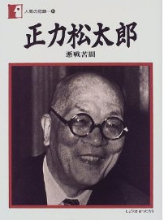
「原子力の父」
アメリカCIAのスパイ（協力者）であった

Slide 103
おわり

Slide 104
IAEA・ ICRP・ ECRR
少しはわかったかな？
制作
放射能から子どもを守りたい りんごほっぺの会

Slide 105
放射能から子どもを守りたい りんごほっぺの会 プロデュース プチ勉強会 Vol.3
ご清聴
ありがとうございました

